Slide 1
Правительство Хабаровского края
Информация по экспертным показателям Национального рейтинга состояния инвестиционного климата в субъектах Российской Федерации
Министерство экономического развития Хабаровского края
Notes:
1
1
1
1
1
1

Slide 2
Региональное законодательство
О защите прав предпринимателей: Закон Хабаровского края от 27 ноября 2013 года "Об уполномоченном по защите прав предпринимателей в Хабаровском крае"
защита прав и законных интересов субъектов предпринимательской деятельности
участие в выездной проверке, проводимой в отношении заявителя в рамках гос. или муниципального контроля (надзора)
О гарантиях инвесторам: "Инвестиционная декларация Хабаровского края" (утв. Губернатором Хабаровского края 09.03.2016)
защита законных прав и интересов инвесторов
защита инвестиций, равноправные условия деятельности, недискриминационный характер управления и распоряжения инвестициями
защита от неблагоприятного изменения налогового законодательства Хабаровского края
безопасность ведения предпринимательской и инвестиционной деятельности
О порядке обращения инвесторов за защитой и помощью:
Распоряжение Губернатора Хабаровского края от 11.07.2013 № 323-р "Об утверждении Положения о канале прямой связи субъектов инвестиционной деятельности с Губернатором Хабаровского края "
Постановление Правительства Хабаровского края от 19.12.2015 № 448-пр "Об утверждении Регламента сопровождения инвестиционных проектов на территории Хабаровского края по принципу "одного окна"

Slide 3
Региональное законодательство
О механизмах поддержки инвестиционной деятельности: Закон Хабаровского края от 23.11.2011 № 130 "О государственной инвестиционной политике в Хабаровском крае"
Финансовая
Организационная
Налоговые льготы
(Закон Хабаровского края от 10.11.2005 № 308 "О региональных налогах и налоговых льготах в Хабаровском крае")
Сопровождение по принципу "одного окна" (Постановление Правительства Хабаровского края от 19.12.2015 № 448-пр "Об утверждении Регламента сопровождения инвестиционных проектов на территории Хабаровского края по принципу "одного окна")
Льготы, понижающие коэффициенты по арендной плате
Информационно-консультационная помощь
Субсидии на возмещение части затрат
Представление проектов на российских и международных мероприятиях
Государственные гарантии
(Постановление Правительства края от 25.04.2013 № 95-пр "Об утверждении Порядка отбора претендентов для включения в проект Программы государственных гарантий Хабаровского края")
Организация и проведение мероприятий в инвестиционной сфере
Размещение на официальных Интернет ресурсах Правительства края

Slide 4
Оценка регулирующего воздействия
Хабаровский край в 2015 году занял 6 место в России и 1 место в ДФО в рейтинге качества осуществления ОРВ в субъектах РФ
С 2014 г. процедура ОРВ с публичными консультациями была проведена в отношении 250 проектов НПА края, из них 46 - были направлены на доработку в связи с выявлением в них положений, затрудняющих ведение предпринимательской и инвестиционной деятельности
На Региональном портале (regulation.khv.gov.ru) зарегистрировано порядка 50 экспертов, более 210 пользователей и 190 разработчиков.
Институт ОРВ в крае встроен в нормотворческий процесс и обладает блокирующими функциями. Проект НПА края по вопросам предпринимательской и инвестиционной деятельности может быть принят только при наличии положительного заключения об ОРВ.
С начала реализации института ОРВ в крае от представителей экспертного сообщества поступило порядка 500 мнений, из них более 200 предложений и замечаний. Более 50 % всех предложений и замечаний были учтены.
Официальным сайтом проведения процедуры ОРВ является Региональный портал (regulation.khv.gov.ru). Информация о результатах процедуры ОРВ проектов НПА края размещается на сайте Минэкономразвития края (minec.khabkrai.ru), информация о новостях ОРВ в крае - на портале Правительства края (khabkrai.ru), сайте Минэкономразвития края (minec.khabkrai.ru), сайте «Малый и средний бизнес Хабаровского края» (msb.khabkrai.ru), а также на федеральном информационном портале об ОРВ (orv.gov.ru).

Slide 5
Совет по предпринимательству и улучшению инвестклимата
Губернатор края
Органы власти, органы местного самоуправления
Общественные объединения
Бизнес-сообщество (60% состава)
Инициативы Совета, учтенные органами власти края
Экспертиза инициатив, выдвигаемых органами власти края
Участие в разработке закона о развитии малого и среднего предпринимательства в Хабаровском крае
Принятие закона, определяющего случаи, не требующие получение разрешения на строительство
Внесение изменений в муниципальные НПА в части сокращение сроков выдачи градостроительного плана земельного участка
Принятие Плана мероприятий поддержки доступа негосударственных (немуниципальных) организаций к предоставлению услуг в социальной сфере в Хабаровском крае в 2016-2017 годах
Снижение платы за технологическое присоединение к инженерным сетям
Расширение доступа МСБ к государственным закупкам (микрозайм «ТЕНДЕРНЫЙ»)
Принятие закона о налоговых каникулах для бизнеса
Подготовка предложений в Гос. Думу края по внесению изменений в федеральный закон об организации регулярных перевозок пассажиров и багажа автомобильным транспортом и городским наземным электрическим транспортом
Мониторинг последствий введения налога на имущество организации, исходя из кадастровой стоимости
Контакты
тел.: (4212) 32-43-33 email: mb@adm.khv.ru
sovet27.ru
группа в социальной сети www.facebook.com
Функции Совета:
участие субъектов предпринимательской и инвестиционной деятельности в принятии решений по вопросам регулирования предпринимательской и инвестиционной деятельности и развития конкуренции
практическое взаимодействие органов исполнительной власти края и широкого круга предпринимателей
устранение имеющихся барьеров в развитии предпринимательства

Slide 6
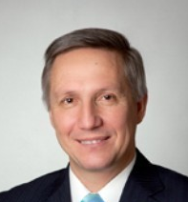
Канал прямой и обратной связи инвесторов
Канал прямой связи инвесторов и руководства Хабаровского края 4212-40-21-10 investor@adm.khv.ru | Гарантированная оперативность связи с руководством края в течение 3 дней. Разработано и реализовано новое голосовое меню с возможностью переключения на англоязычную версию Информационные сообщения записаны с привлечением профессиональных дикторов на русском и английском языках Реализована функция голосовой почты (автоответчика) |  | Call-центр для малого и среднего бизнеса 8-800-555-39-09 http://msb.khabkrai.ru
Агентство инвестиций и развития Хабаровского края 8-909-850-80-60 invest.agency@mail.ru ул. Фрунзе, д.22, оф. 409 | Сопровождение инвестиционных проектов по принципу «одного окна» | Уполномоченный по защите прав предпринимателей ГЕРАСИМОВ ОЛЕГ ВЛАДИМИРОВИЧ (4212) 32-44-42 оmbudsmanbiz27@mail.ru г. Хабаровск, ул. Муравьева-Амурского, д. 24, оф. 22
Инвестиционный портал Хабаровского края http://invest.khv.gov.ru Обращение к руководству края Презентация инвестиционных предложений Возможность предложить инвестиционный проект или инвестиционную площадку

Slide 7
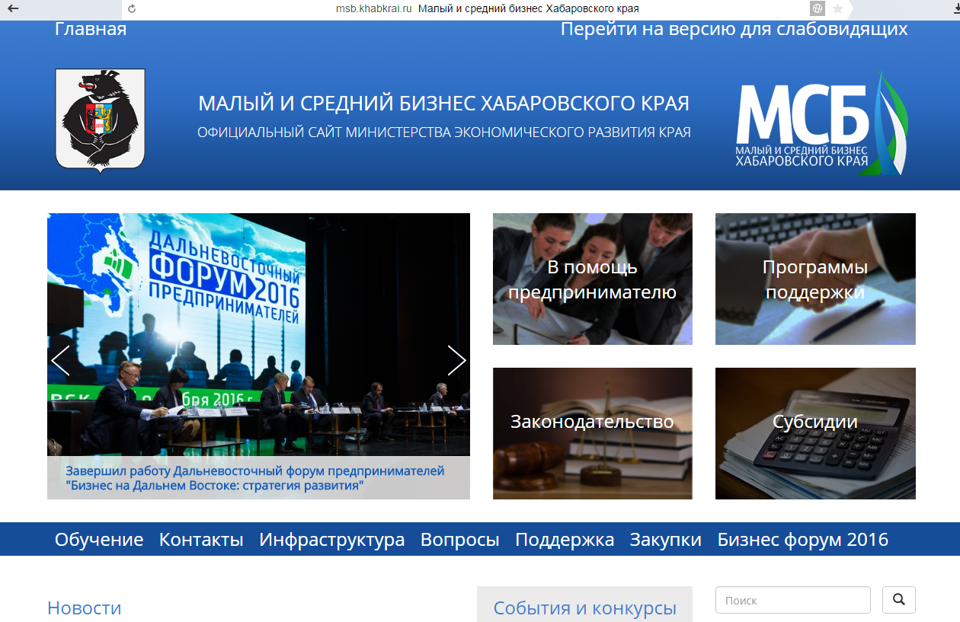
Портал по поддержке и развитию МСБ
msb.khabkrai.ru
Программа «Развитие малого и среднего предпринимательства в Хабаровском крае на 2013-2020 годы»
льготные микрозаймы
поручительства
гранты начинающим
субсидирование лизинга
прочие (выставки, субсидии, сертификация
Программа «Инновационное развитие и модернизация экономики Хабаровского края
Описание мер поддержки малого и среднего бизнеса и порядок обращения для их получения
около 30 мер финансовой и организационной поддержки
скачать реестр мер поддержки в разделе общая информация о видах поддержки
Линия прямых обращений
с начала 2016 года 407 обращений в call-центр
Информация о региональных общественных организациях и консультативных органах, представляющих интересы малого предпринимательства
17 общественных объединений предпринимателей
7 представительств фонда поддержки предпринимательства Хабаровского края

Slide 8
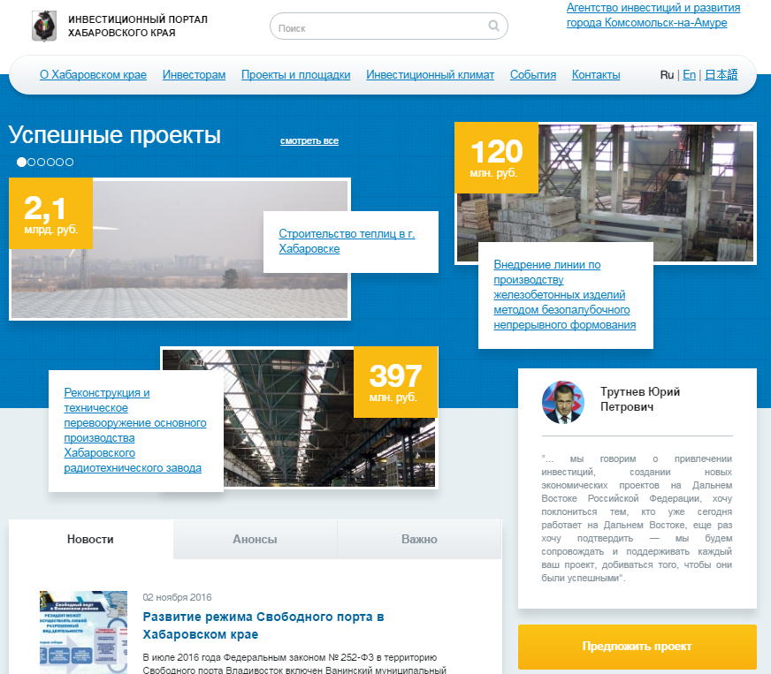
Инвестиционный портал края invest.khabkrai.ru
Инвестиционные возможности края
(характеристика 17 отраслей)
Версии на английском и японском языках
Меры поддержки инвестиций и инвестиционных проектов (96 мер финансовой и организационной поддержки)
Порядок получения поддержки
Инвестиционная стратегия края (утв. Губернатором края 06.03.2014)
План создания инвестиционных объектов (за 2013, 2014, 2015 гг.)
Регламент сопровождения проектов (за 2016 г. принято на сопровождение 6 проектов)
Инвестиционные проекты края:
реализованные
реализуемые
29 704
посещений за 2016 г.
Линия прямых обращений

Slide 9
Специализированная организация по привлечению инвестиций
Агентство инвестиций и развития Хабаровского края
8-909-850-80-60, invest.agency@mail.ru
ул. Фрунзе, д.22, оф. 409
Постановление Правительства Хабаровского края от 19.12.2015 № 448-пр «Об утверждении Регламента сопровождения инвестиционных проектов на территории Хабаровского края по принципу «одного окна»
По состоянию на 01.11.2016 количество проектов на сопровождении – 66
Заключены соглашения о сотрудничестве с Дальневосточным банком «Сбербанк России», «Промсвязьбанком», Корейской Международной Ассоциацией торговли (KITA), консалтинговой компанией «BAE, KIM & LEE LLC», Allfriends International Consulting Ltd., АО «Фонд развития Дальнего Востока и Байкальского региона». ООО «Региональное бюро развития», АО СК «ВСК». Проведены переговоры с АНО «Агентство содействия инвесторам и разработчикам» по заключению соглашения о сотрудничестве
Число информационных запросов в АНО «Агентство инвестиций и развития Хабаровского края» с начала 2016 года составило 217 ед. Обращения принимаются по всем доступным каналам связи: через инвестиционный портал края, сайт Агентства, посредством, электронной, почтовой связи, через оператора call-центра Агентства по номерам: 8-909-850-80-60, (4212) 79-44-81
На Инвестиционном портале размещены 101 инвестиционное предложение, 24 реализуемых проекта и 86 инвестиционных площадок (не включая ТОСЭР и Свободный порт). Крупные инвестиционные проекты презентуются на российских и международных конгрессно-выставочных мероприятиях, форумах (Восточный эконмический форум и др.)

Slide 10
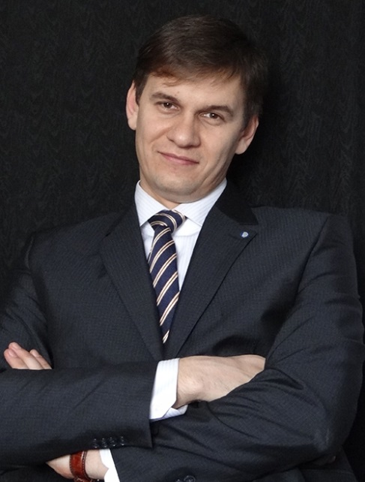
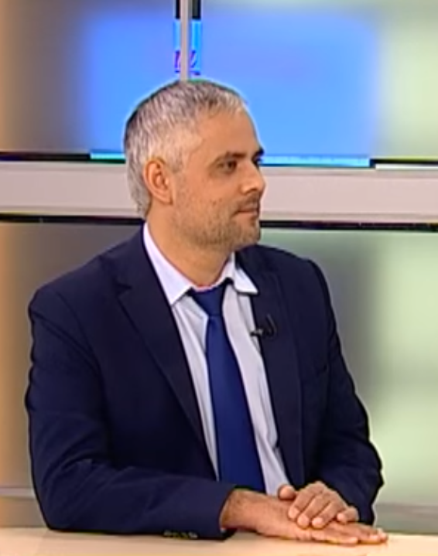
Контакты
Загорский Иван Олегович
Рыбко Юрий Юрьевич
Заместитель министра экономического развития по развитию предпринимательства и рынков
Начальник управления регулирования и развития инвестиционной деятельности министерства экономического развития края
40-23-97
y.y.rybko@adm.khv.ru
40-23-94, 32-53-45
i.o.zagorskij@adm.khv.ru

